Slide 1


On Multi-Domain Long-Tailed Recognition,
Imbalanced Domain Generalization and Beyond
ECCV 2022
0

Slide 2

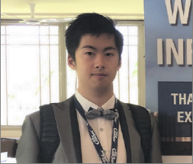
Authors
Juzhe Yang:
Hi there! I am a fifth-year Ph.D. student at Computer Science & Artificial Intelligence Laboratory (CSAIL) at MIT, working with Prof. Dina Katabi. Before coming to MIT, I received my B.S. with honors from Peking University.
My research interests lie in the intersection of machine learning and digital health. I work on fundamental learning algorithms for model robustness and generalization against data biases and distribution shifts (ICML'19, CVPR'20, NeurIPS'20, ICML'21, ECCV'22), and building AI-based frameworks for transforming real-world health applications with novel modalities and solutions (Nature Medicine'22, Science Translational Medicine'22, UbiComp'20).
Notes:
医学图像转换是什么问题？
为什么需要?
MRI 可以比 CT 图像更好地识别肿瘤。在 MR 采集后，感兴趣区域 (ROI) 由放射肿瘤学家直接在图像上绘制轮廓。然而MRI 强度不能直接用于获取有关电子密度的信息，由于需要电子密度信息，CT 仍是剂量计算的基础。

Slide 3

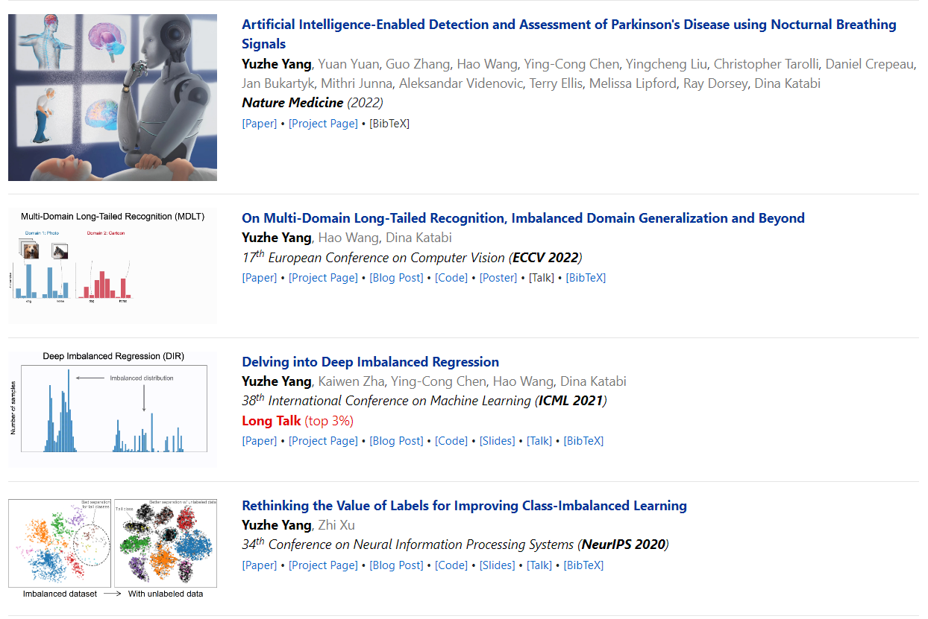
Author

Slide 4

Multi-Domain Long-Tailed Recognition (MDLT)
1
MDLT 的首要目标：
目标是模型能够在每一个 domain 的每一个 class 上，都有较好的 表现。
进一步来说，因为从多个不同的 domain 学习，希望模型也能够泛化到 unseen domain，即 (Imbalanced) Domain Generalization，不平衡域泛化。
论文出发点：
《Artificial Intelligence-Enabled Detection and Assessment of Parkinson's Disease
using Nocturnal Breathing Signals》
在研究医疗AI项目时，作者遇到了数据来自不同domain（医院等）甚至不同的采集modality，且这些domain的数据均有不同程度的不平衡，并完全不匹配（MDLT）— 而这恰恰是医疗相关数据的常态。而这一情况也在自然场景中频频出现。
知行合一、经世致用
自强不息 厚德载物
Central South University

Slide 5
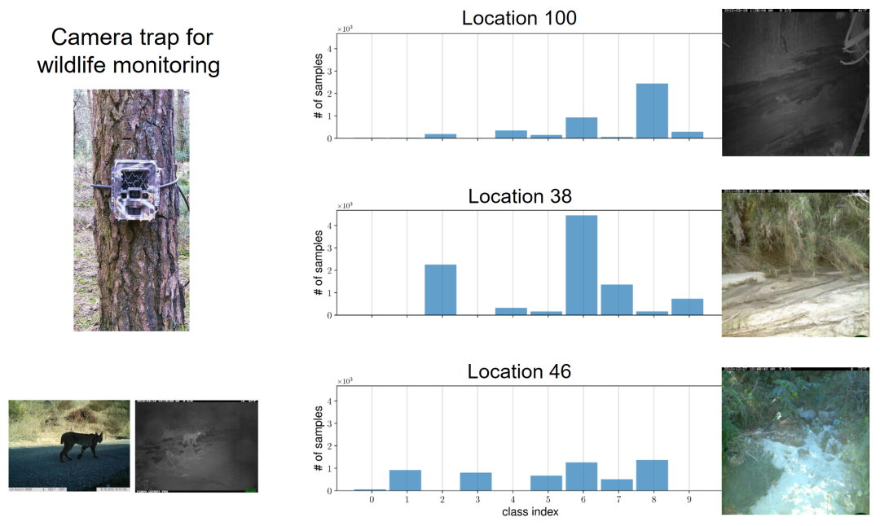
Multi-Domain Long-Tailed Recognition (MDLT)
1
Terra Incognita是一个实际采集的野生动物识别+分类的数据集。左边子图显示的是在不同位置建立的 camera trap，以及拍到的野生动物样例；而右图则是在不同 camera location 拿到的具体数据分布以及其拍摄效果。
即使是同一个 wildlife 分类任务，不同 camera 的参数、拍摄背景、光照强度等也完全不同。而且有些动物只存在于特定位置，这导致即使同一个相机所得到的样本照片也是不平衡的。
知行合一、经世致用
自强不息 厚德载物
Central South University

Slide 6
Multi-Domain Long-Tailed Recognition (MDLT)
1
MDLT定义：
多域长尾分布学习，Multi-Domain Long-Tailed Recognition（MDLT），即从来自多个不同域的不平衡数据中学习，解决每个域内的标签不平衡、不同域之前的不同标签分布，并泛化到所有域的所有类别上。
对于 MDLT 我们考虑用一个在每个域的每个类别上分布是平衡的测试集来测试模型的泛化能力，这样能够为 MDLT 提供非常全面并且没有偏差的评估。
知行合一、经世致用
自强不息 厚德载物
Central South University

Slide 7
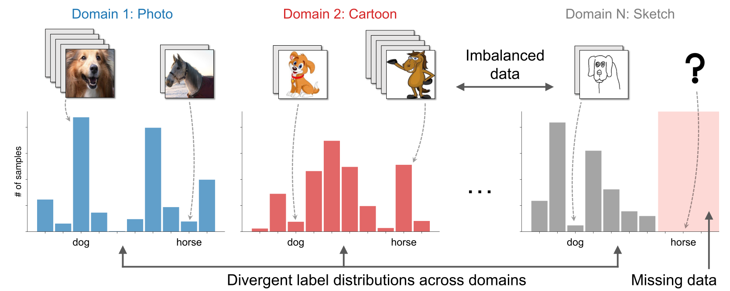
2
MDLT的难点
难点：
label distribution shift across domains
label distribution shift across domains
zero-shot generalization within and across domains （DG）
知行合一、经世致用
自强不息 厚德载物
Central South University

Slide 8
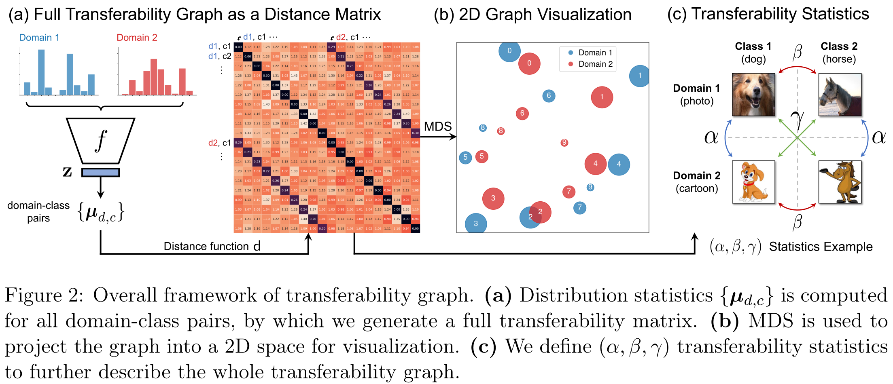
3
Domain-Class Transferability Graph
知行合一、经世致用
自强不息 厚德载物
Central South University

Slide 9
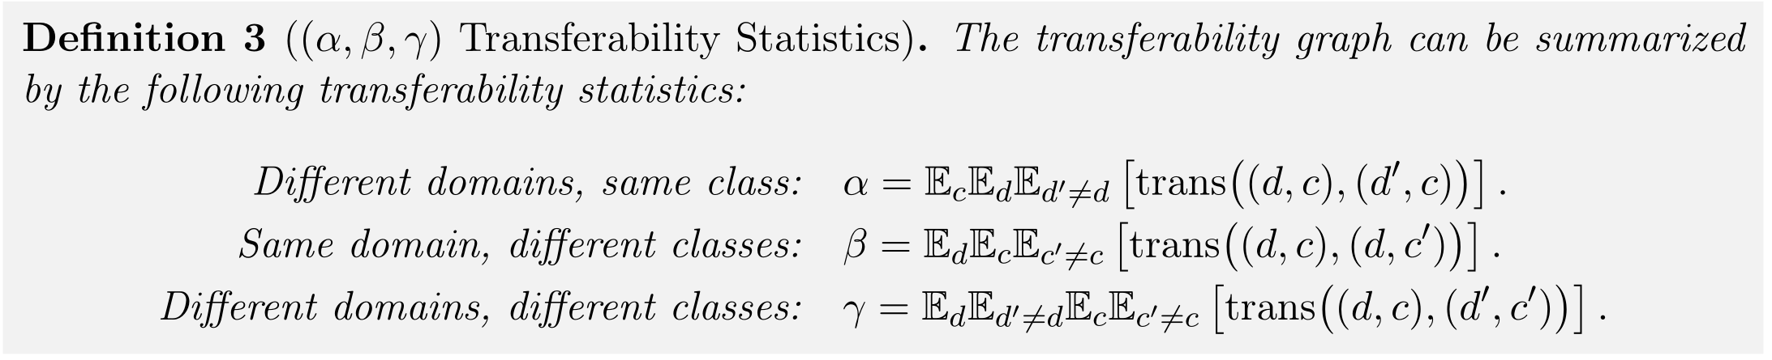
3
Domain-Class Transferability Graph
如上图图c所示， (α, β, γ)描述了跨域的同一类特征和域内及跨域的不同类特征之间的相似性。
知行合一、经世致用
自强不息 厚德载物
Central South University

Slide 10
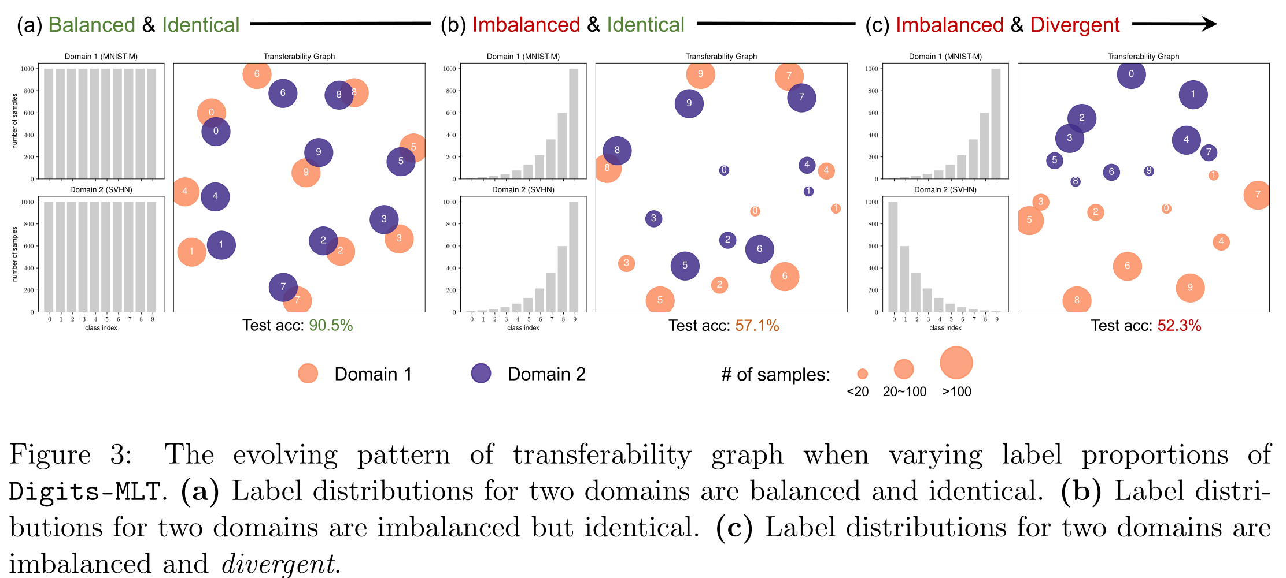
4
What Makes for Good Representations in MDLT?
4.2. 发现1：跨域不匹配的标签分布会阻碍模型学到可转移的特征
知行合一、经世致用
自强不息 厚德载物
Central South University

Slide 11
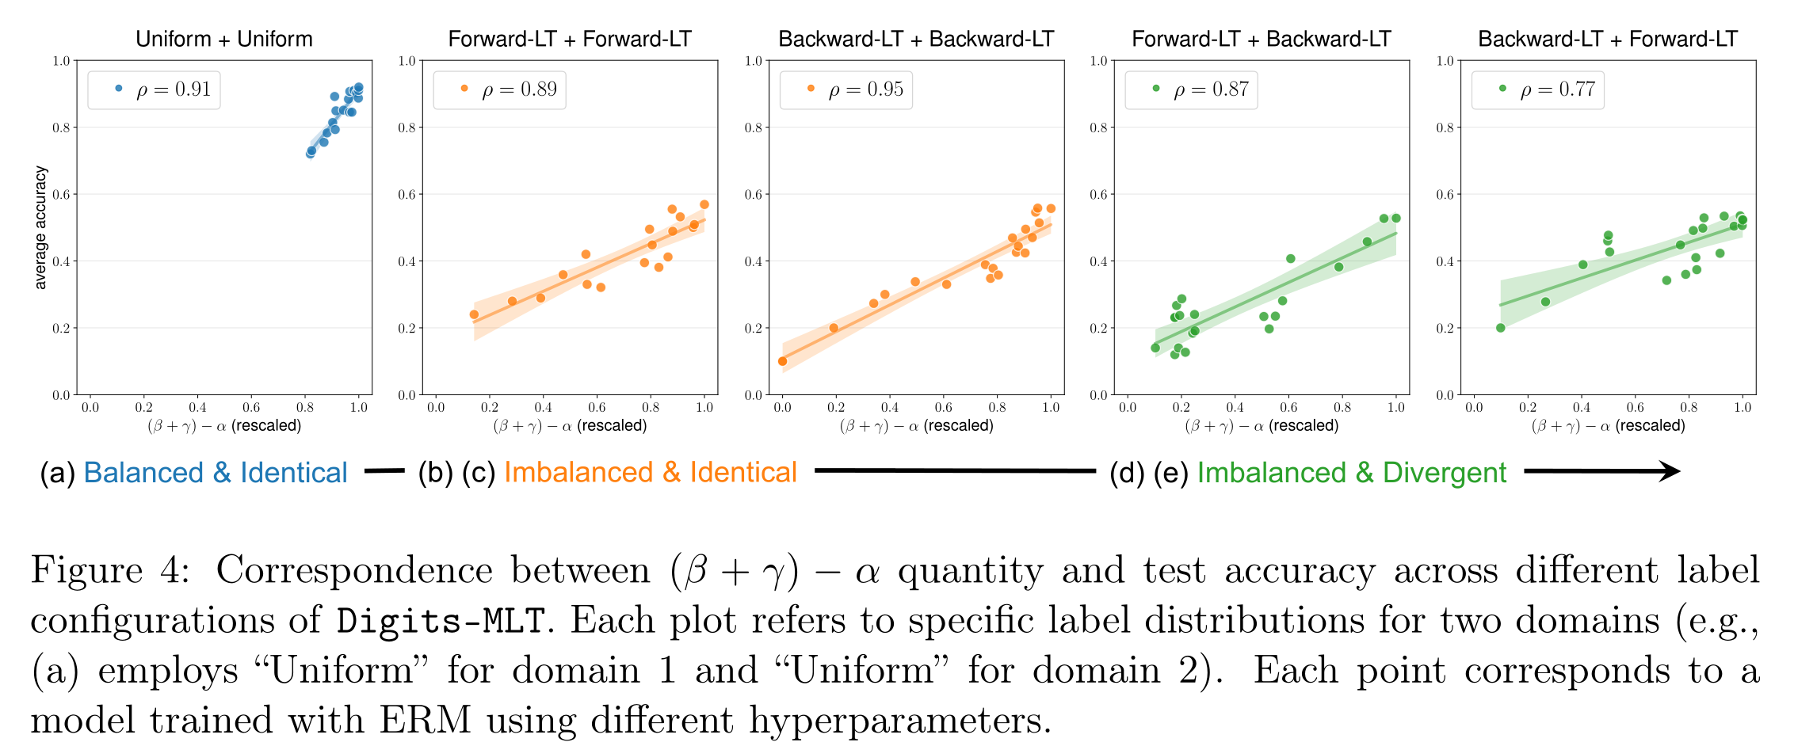
4
What Makes for Good Representations in MDLT?
4.2. 发现2：转移统计量刻画了模型的泛化能力
知行合一、经世致用
自强不息 厚德载物
Central South University

Slide 12
4
What Makes for Good Representations in MDLT?
4.2. 发现2：转移统计量刻画了模型的泛化能力
（1） (α, β, γ)统计量表征了模型在 MDLT 中的性能。
特别是(β + γ) − α统计量在整个范围上和每个标签配置的测试性能均显示出非常强的相关性。
（2）数据不平衡会增加学到不可迁移特征的风险。
当跨域的标签分布一致且平衡时（图a），模型对变化的参数具有鲁棒性，在右上区域聚集。然而，随着标签变得不平衡（图b、c）和进一步发散（图d、e），模型学习不可迁移特征（即较低的 ）的机会增加，导致性能大幅下降。
知行合一、经世致用
自强不息 厚德载物
Central South University

Slide 13
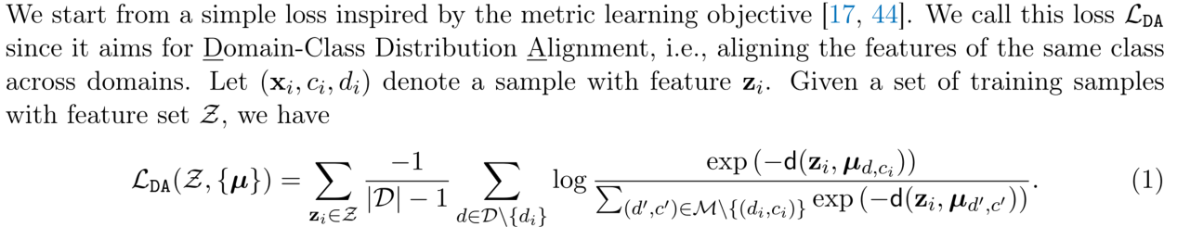
4
What Makes for Good Representations in MDLT?
4.3. BoDA : 一种能 Bound 转移统计量的损失函数
解决了标签分布跨域不匹配的问题，因为共享同一类的域类对将被拉得更近， 反之亦然。它还与 (α, β, γ)统计量有关，因为分子表示正跨域对 (α)，分母表示负跨域对 ( β, γ)统计量。
通过最小化L_{DA}可以吸引相同的类（低 α），分离不同的类 (高β与γ)。
知行合一、经世致用
自强不息 厚德载物
Central South University

Slide 14
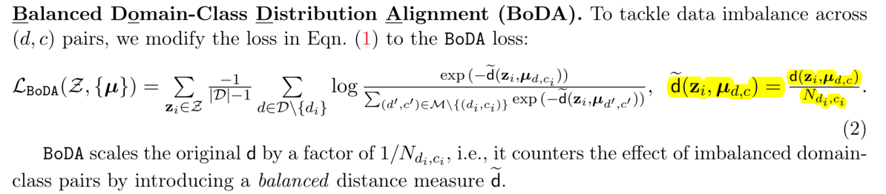
4
What Makes for Good Representations in MDLT?
4.3. BoDA : 一种能 Bound 转移统计量的损失函数
BoDA 将原始的距离函数 d 缩缩放至原来的 1/N_{di,ci}，其中 N_{di,ci}是域类对（d，c_{i}）的样本数量。BoDA 通过引入平衡的距离度量来抵消不平衡域类对的影响。
知行合一、经世致用
自强不息 厚德载物
Central South University

Slide 15
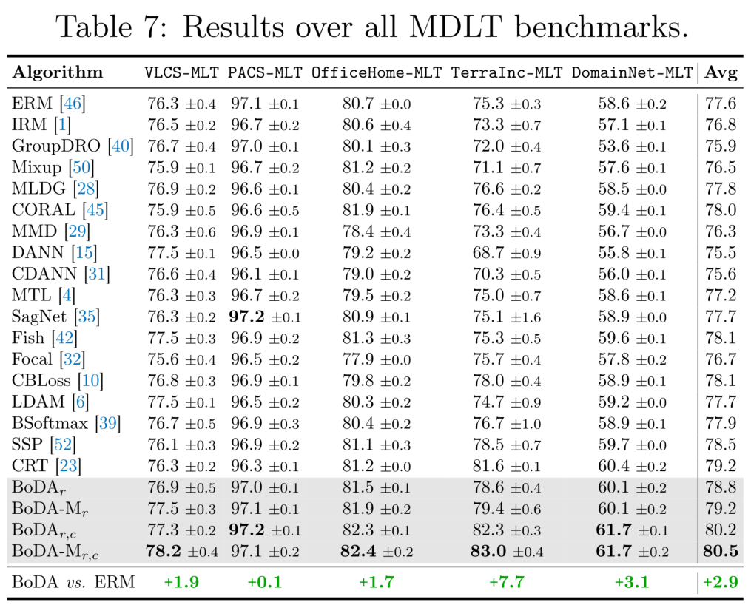
5
Experimental Results and Analysis
知行合一、经世致用
自强不息 厚德载物
Central South University

Slide 16
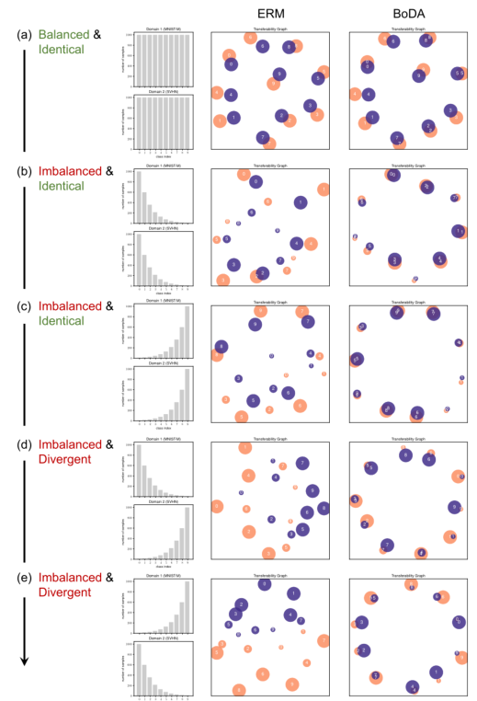
5
Experimental Results and Analysis
BoDA 相较于ERM到了更加平衡的特征空间，将不同的类别分开。
当标签分布是平衡且一致时，ERM 和 BoDA 都能学到好的特征；
而当标签开始不平衡（b，c），甚至跨域不匹配（d，e）时，ERM 的可转移性图出现了明显的偏差；
与之对应，BoDA 则能一直学到平衡且对齐的特征空间。更好的学习特征便转化为更好的准确度（9.5% 的绝对准确度增益）
知行合一、经世致用
自强不息 厚德载物
Central South University

Slide 17
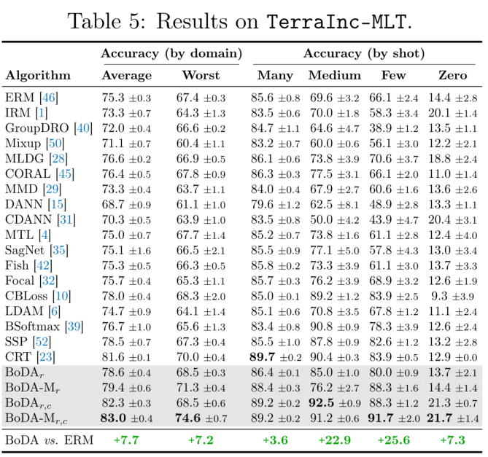
5
Experimental Results and Analysis
知行合一、经世致用
自强不息 厚德载物
Central South University

Slide 18
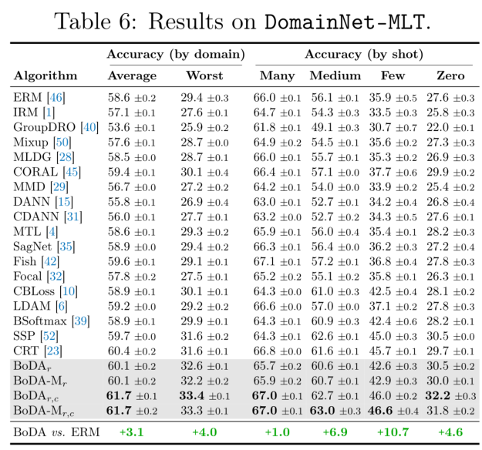
5
Experimental Results and Analysis
知行合一、经世致用
自强不息 厚德载物
Central South University

Slide 19
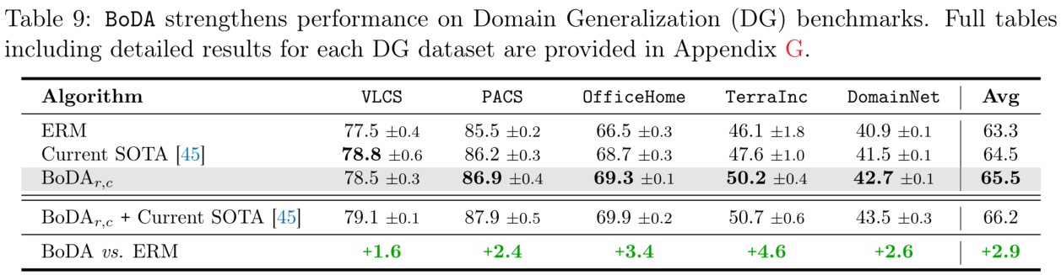
5
Experimental Results and Analysis
通过上表可以发现仅 BoDA 就可以在五个数据集中的四个上提升当前的结果，并实现显着的平均性能提升。
此外，结合当前的SOTA，BoDA 进一步将所有数据集的结果显着提升，这表明标签不平衡与现有的 DG 特定算法是正交的。
最后，与 MDLT 类似，增益取决于数据集内不平衡的严重程度。
知行合一、经世致用
自强不息 厚德载物
Central South University

